Slide 1
Што му е потребно на вашето дете?

Slide 2
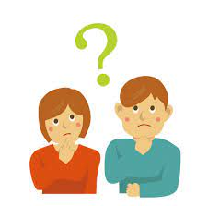
<3
Децата живеат свој живот, имаат свои желби и интереси, нешта што им се допаѓаат и нешта што не им се допаѓаат. Тие ги бираат своите пријатели и своите игри. Децата се свои.
Доколку сакате да знаете што му треба да вашето дете, тогаш, поставете си го себеси истото прашање. Што всушност ми треба мене за да се чувствувам добро, да растам и среќно да живеам? Што ми носи среќа?
Она што ви треба вам, му треба и на вашето дете.

Slide 3
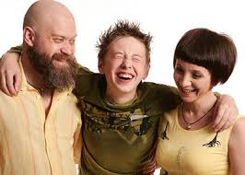
Внимание, Љубов, Позитивни искуства
Сите сакаме и бараме љубов. Што е љубовта за вашето дете? Тоа може да биде заедничко поминато време во читање или прошетка, заедничко готвење или чистење на домот, пофалба, држење за рака или прегратка. Поканете го детето да ви се придружи. Тоа се мали и навидум небитни нешта, но, тие го обојуваат светот на вашето дете. Изберете топли бои.

Slide 4
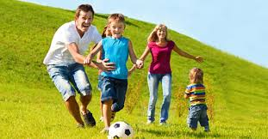
Вашите деца сакаат да бидат со вас
Децата се интересираат за родителите. Сакаат да знаат што правите, каде одите, зошто сте лути итн. Зборувајте со нив, со љубов.
Тие се љубопитни, светот се отвара пред нив и ги повикува. Вашето друштво е добредојдено. Вашето мислење и став, пофалба или прекор, остава трага.
Децата им веруваат на возрасните.

Slide 5
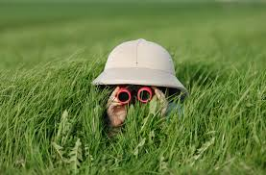
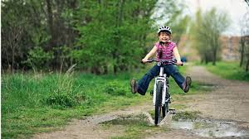
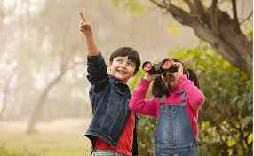
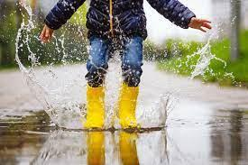
За детската игра
Светот за детето е интересен, шарен, магичен и бескраен. Го истражуваат преку игра. Дозволете му да игра.
Стравовите на возрасните се непознати за детето. Тие креираат рамки и препреки. Обидете се да не ги наметнувате вашите стравови на своето дете. Дозволете му да го истражува светот самостојно.
Вашата љубов и грижа се тука за да го заштитат.

Slide 6
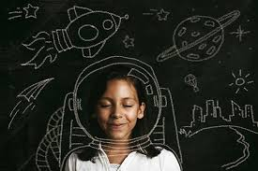
Право на избор
Вашето дете бара од вас да бидете родител. Чувајте ја својата професија и афинитети за себе и обидете се да не ги наметнувате. Тие се ваши. Останете отворени и дозволете му на вашето дете да биде свое и да бира.
Светот нуди бескрајни можности. Вашата љубов и грижа ќе му го осветлат патот.

Slide 7
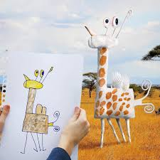
БЛАГОДАРАМ ЗА ВНИМАНИЕТО
ООУ„Невена Георгиева – Дуња“
Психолог Филип Методиев

